Slide 1
Презентация по химии на тему: «Среда водных растворов электролитов», 8 класс
Краснодарский край
Белореченский район
МБОУ СОШ 26
станица Пшехская
Учитель химии
Гайсина Светлана Александровна

Slide 2
Среда
водных растворов
электролитов

Slide 3
Задачи урока:
Какой бывает среда водных растворов электролитов?
Чем и как определяют среду водного раствора электролита?
Что такое рН раствора?
И почему это нужно знать?

Slide 4
какой бывает Среда водных растворов электролитов?
В этом нам поможет великая наука – логика!...
и знание классов неорганических соединений.
Построим логические цепочки:

Slide 5
Вода: H₂O ↔ H⁺ + OH⁻ в чистой воде число ионов водорода равно числу гидроксид-ионов.

Slide 6
К какому классу относятся вещества с формулами:
HCl, H₂SO₄, HNO₃, HI ?
Какие катионы образуются в растворе при диссоциации данного класса соединений?

Slide 7
Постройте следующую логическую цепочку для соединений, выраженных формулами:
NaOH, Ca(OH)₂, KOH, Ba(OH)₂
К какому классу относятся эти соединения? Растворимы ли они в воде?
Какие анионы образуются в растворе при диссоциации данного класса соединений?

Slide 8
К какому классу относятся следующие вещества: сульфат натрия, хлорид бария, нитрат кальция?
Na₂SO₄, BaCl₂ , Ca(NO₃)₂
При растворении в воде данных соединений образуются ли частицы, которые характеризуют кислотный или щелочной характер раствора?

Slide 9
По содержанию в водных растворах
ионов водорода H⁺
или
гидроксид-ионов OH⁻
можно охарактеризовать
среду любого водного раствора

Slide 10
Среда раствора
НСl↔ Н⁺ + Cl⁻
Среда кислотная
Кислотная среда – это среда, в которой число ионов водорода больше числа гидроксид-ионов.
NaOH ↔ Na⁺ + OH⁻
Среда щелочная
Щелочная среда – это среда, в которой число ионов водорода меньше числа гидроксид-ионов.
H₂O ↔ H⁺ + OH⁻
Среда нейтральная
Нейтральная среда – это среда, в которой число ионов водорода равно числу гидроксид-ионов.

Slide 11
индикаторы
ИНДИКАТОРЫ –
с позднелатинского – указатель
.

Slide 12
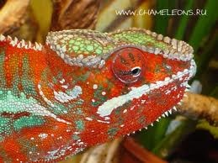
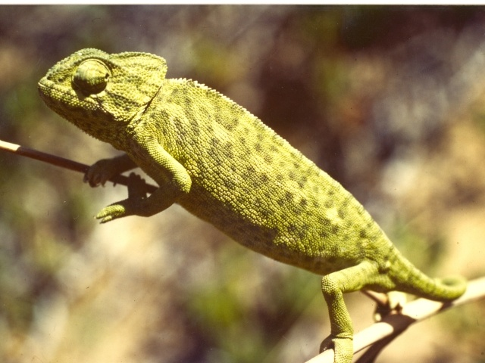
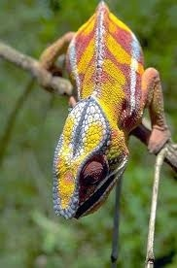
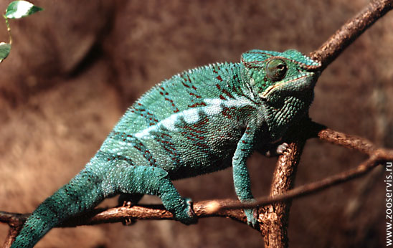
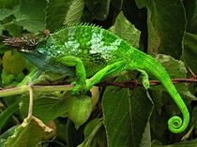
В природе мы можем найти самые разные индикаторы.
Хамелеон – изменяет свой цвет, в зависимости от цвета окружающей среды

Slide 13
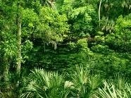
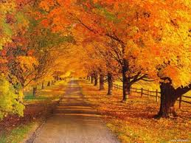
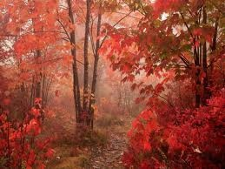
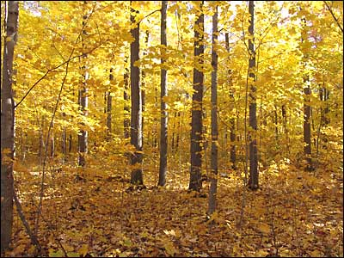
Листья летом зеленые, но чуть начинает понижаться температура, уменьшается продолжительность дня, и листья, изменяют свой цвет.

Slide 14
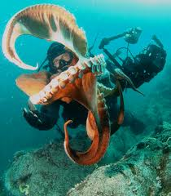
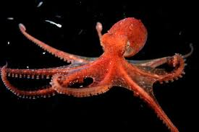
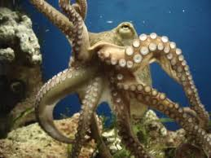
Осьминоги тоже изменяют свой цвет в зависимости от цвета воды

Slide 15
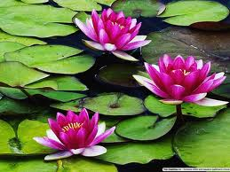
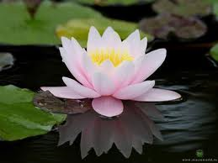
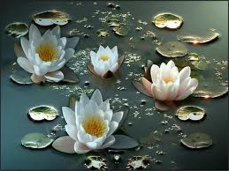
а вот кувшинки будут расти только в чистой воде.

Slide 16
индикаторы
– это вещества, которые изменяют свой цвет в зависимости от среды раствора.
Лакмус, фенолфталеин, метиловый оранжевый, универсальный

Slide 17
Для удобства Среду раствора часто выражают водородным показателем
Водородный показатель рН –
величина, характеризующая содержание ионов
водорода в растворе.
рН
Среда
раствора
0 1 2 3 4 5 6
7
8 9 10 1 1 12 13 14

Slide 18
При рН = 7 среда раствора ____________
При рН < 7 среда раствора ____________
При рН > 7 среда раствора ____________

Slide 19
Универсальный индикатор изменяет окраску в широком интервале значений рН

Slide 20
Задание: реакцию среды растворов определите с помощью индикаторов

Slide 21
ТБ Осторожно! Кислоты и щёлочи – едкие вещества. Разрушают ткани, раздражают кожу, слизистые оболочки.

Slide 22
Алгоритм действий: 1.В четыре лунки налить дистиллированную воду, в каждую поочередно добавить индикаторы – лакмус, ф/ф, м/о, полоску универсального индикатора. Сравнить окраску индикаторов с таблицей – эталоном. 2.В четыре лунки налить раствор серной кислоты, в каждую поочередно добавить индикаторы – лакмус, ф/ф, м/о, полоску универсального индикатора . Сравнить окраску индикаторов с таблицей – эталоном. 3.В четыре лунки налить раствор гидроксида натрия, в каждую поочередно добавить индикаторы – лакмус, ф/ф, м/о, полоску универсального индикатора. Сравнить окраску индикаторов с таблицей – эталоном.

Slide 23
Таблица – эталон:
Название индикатора | Изменение окраски в среде
 | Кислая | щелочная | нейтральная
метиловый оранжевый |  |  | оранжевый
лакмус |  |  | Фиолетовый
фенолфталеин |  |  | Бесцветный
универсальный |  |  | Желтый

Slide 24
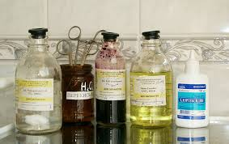
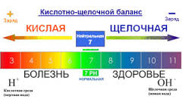
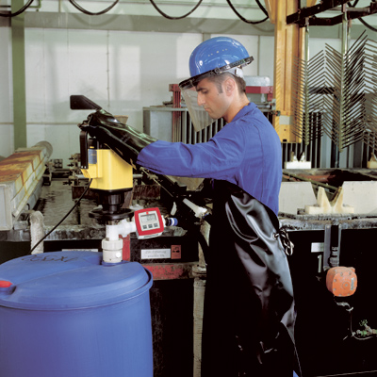
Применение водородного
показателя
Сельское хозяйство
Медицина
Наука
Техника

Slide 25
рН и здоровье Желудочный сок (1,53-1,57)

Slide 26
Как Вы думаете, какие жидкости не рекомендуется употреблять людям с язвенной болезнью желудка? Почему?

Slide 27
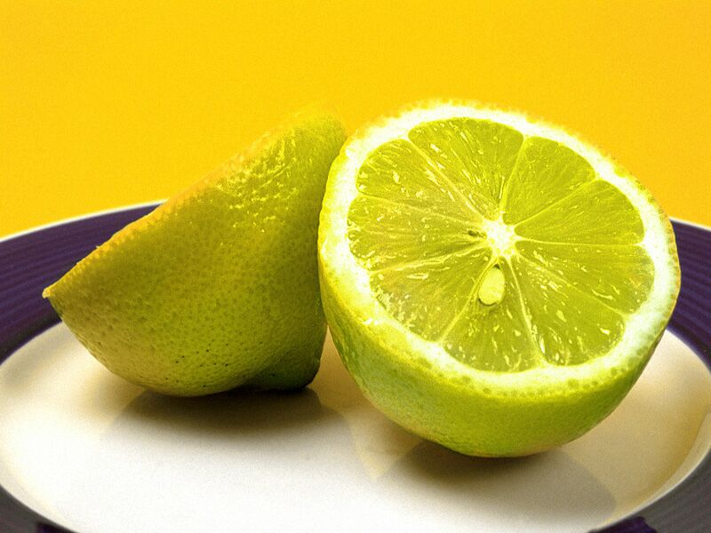
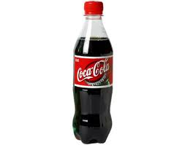
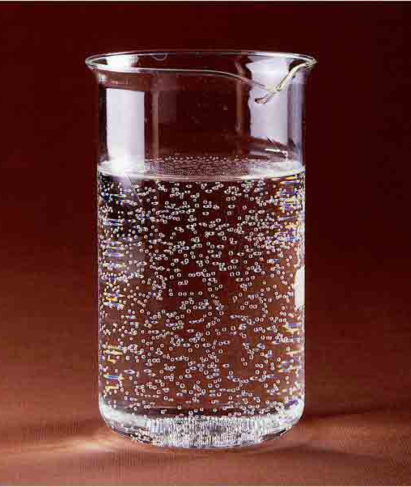
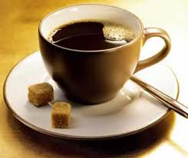
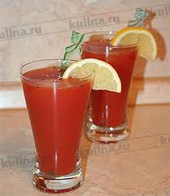
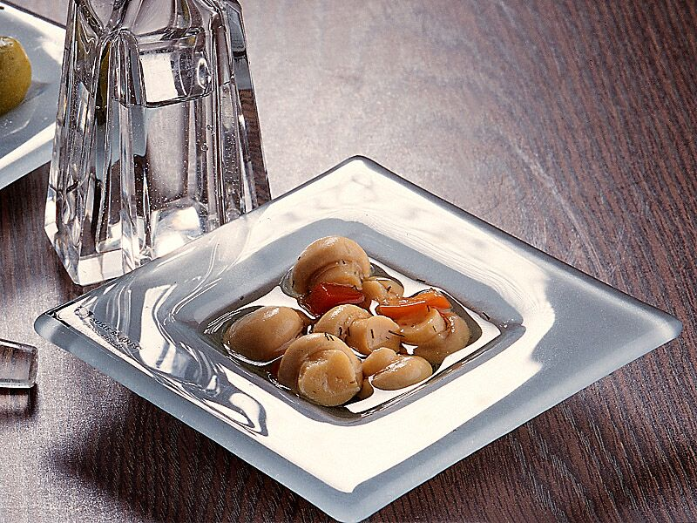
Все ли полезно, что в рот полезло?
рН=3
рН=2
рН=5

Slide 28
Все слабо- и сильно кислые растворы
(кофе, лимонный, яблочный, томатный соки, кока-кола)
могут вызвать обострение язвенной болезни
из-за излишней кислотности.

Slide 29
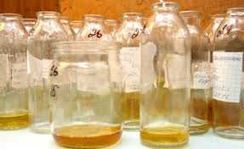
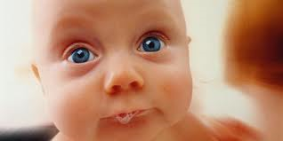
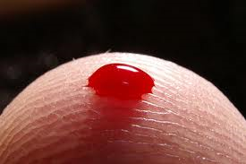
Отклонение рН от нормального значения свидетельствуют о патологических процессах в организме
Слюна – 6,4- 6,9
Моча – 6,0
Кровь – 7,4

Slide 30
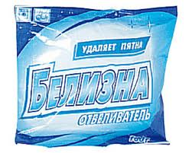
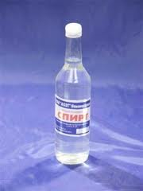
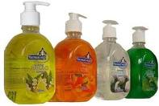
Что общего, на Ваш взгляд, между нашатырным спиртом, который хозяйки добавляют в воду для мытья стекол, отбеливателем, мылом, которым мы с Вами моем руки?
рН = 12,5
рН = 11,5

Slide 31
Раствор мыла, отбеливатель и нашатырный спирт имеют щелочную среду, которая способствует удалению грязи.

Slide 32
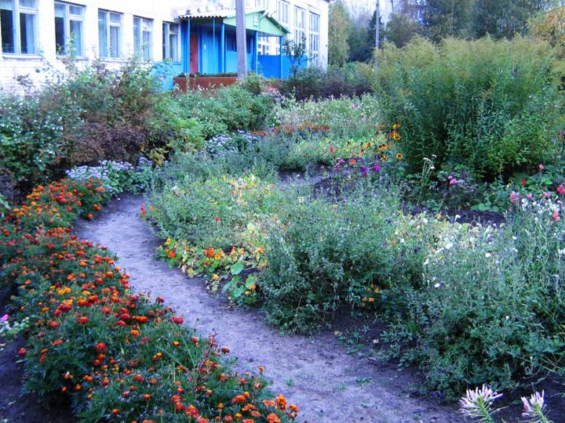
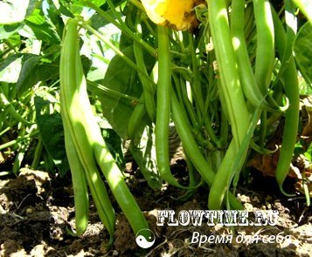
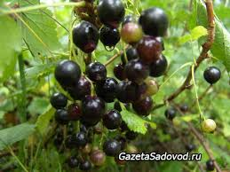
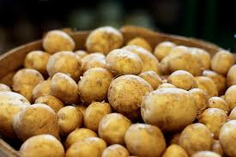
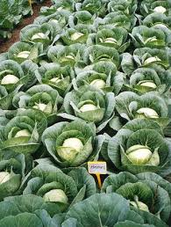
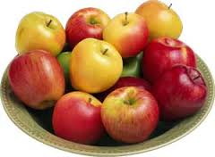
рН и плодородие почвы
Разные почвы могут иметь рН от 4,5 до 10. По значению рН, можно судить о том, какие растения могут успешно расти на данной почве. Например, рост фасоли, салата, черной смородины затрудняется при рН почвы ниже 6,0; капусты – ниже 5,4; яблони – ниже 5,0; картофеля – ниже 4,9.

Slide 33
Выполните задание Даны формулы веществ:
HCl, LiOH, NaNO₃, H₂SO₄, KOH, BaCl₂, HNO₃, Ca(OH)₂, K₂SO₄
1) растворы каких веществ изменяют окраску лакмуса на красную?
2) растворы каких веществ изменяют окраску лакмуса на синюю?

Slide 34
ОТВЕТ:
Кислоты (красный цвет):
HCl, H₂SO₄, HNO₃
Щелочи (синий цвет):
LiOH, KOH, Ca(OH)₂
Соли (фиолетовый – не изменят цвет): NaNO₃, BaCl₂, K₂SO₄

Slide 35
Домашнее задание
§ 42,
в.2, 3 на стр.153
(таблицу вклеить в тетрадь)

